Slide 1
Optimização e controlo dA qualidade em Radiologia e Medicina Nuclear: as boas práticas internacionais
Luís Lança
Lúcilia Salgado
Nuno Teixeira

Slide 2
Base geral:
Qualquer utilização de radiações deve seguir o principio de que os benefícios (individuais ou societais) sejam superiores aos danos
Número de pessoas expostas a radiações e a quantidade de radiação por pessoa devem ser tão baixos quanto RAZOAVELMENTE possível

Slide 3
Optimização:
IMAGEM ÓTIMA ???
“Processo que conduz ao encontrar máximos e mínimos de uma função com um conjunto de restrições”
Exemplo
a) A menor dose (absoluta) ?
implica não haver exame!!!
b) A melhor imagem com a menor dose? → problema de otimização

Slide 5
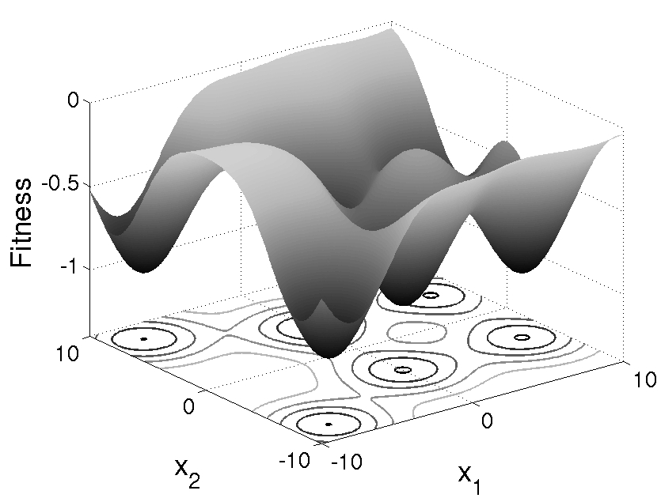
Qualidade Imagem Coronárias
Dose Pulmões
Dose Coração

Slide 6
Co-Fatores da Qualidade da Imagem:
Adequabilidade do exame pedido ao diagnóstico pretendido
Qualidade do executante do exame
Qualidade da “fonte” de radiação
Qualidade do “detetor” de radiação

Slide 7
Co-Fatores da Qualidade da Imagem:
Adequabilidade do exame pedido ao diagnóstico pretendido (JUSTIFICAÇÃO)
Qualidade do executante do exame (FORMAÇÃO)
Qualidade da “fonte” de radiação
Qualidade do “detetor” de radiação

Slide 8
Controlo DA Qualidade
Qualidade da(s) imagens
Qualidade da(s) imagens
Qualidade da(s) imagens
Qualidade da(s) imagens
Quantidade de radiação (Dose)

Slide 9
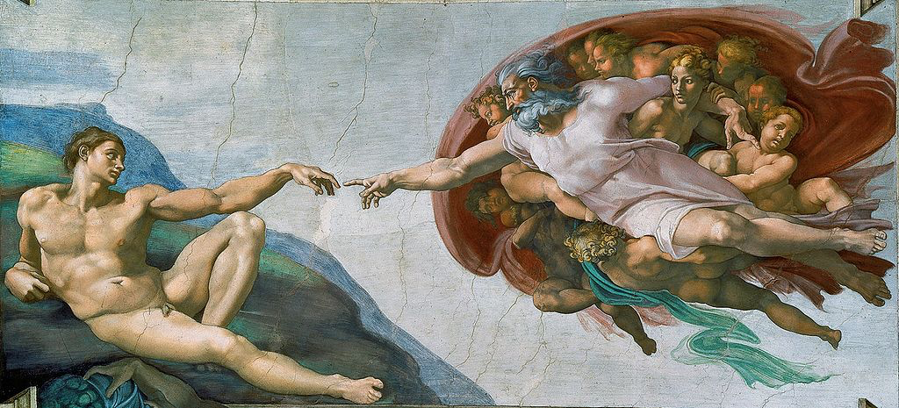
Qualidade da Imagem
O que é ?

Slide 10
Qualidade da Imagem
O que é ?

Slide 11
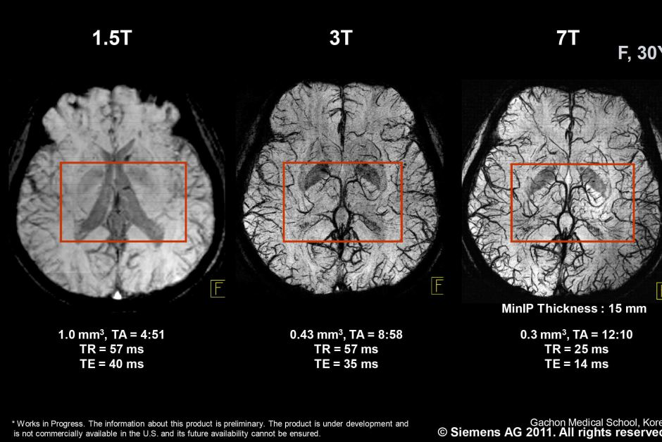
Qualidade da Imagem
O que é ?

Slide 12
Qualidade da Imagem
Ver o que se pretende
Ter uma imagem com condições que permitam fazer um diagnóstico correto
Ter condições que permitam apoiar a realização de um tratamento

Slide 13
Qualidade da Imagem
Parametros / grandezas concretas, com valores que têm limiares (máximos ou mínimos):
Resolução
Nitidez
Contraste
Razão sinal/ruído
…

Slide 14
Controlo DA Qualidade
Qualidade da(s) imagens
Qualidade da(s) imagens
Qualidade da(s) imagens
Quantidade de radiação (Dose)
Medição dos parâmetros
Confrontação com os valores mais indicados para determinada técnica
Medição da dose envolvida nos procedimentos técnicos

Slide 16
Otimização e Controlo da Qualidade
Otimização – trabalho tendo em vista atingir:
1- (pré-requisito)
Uma imagem que permita ver o que se pretende
2- … com a menor dose possível
(exemplos de MN, Rd e Rt)
3- … sendo a imagem o melhor possível

Slide 17
Otimização e Controlo da Qualidade
Há critérios objetivos
Há recomendações internacionais (científicas e políticas) para as BOAS PRÁTICAS
Há legislações internas de multiplos países

Slide 18
Entidades
ICRP (26, 60, 103, …)
ICRU
AIEA
ONU
UE
…
Associações internacionais (MN e Rd – e Rt- e PR)
Grupos de trabalho multidisciplinares

